Slide 1

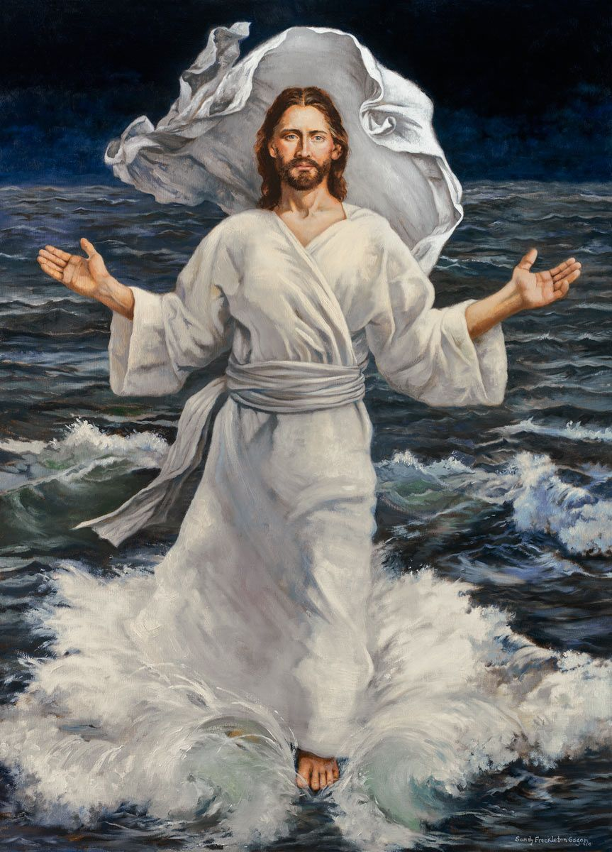
Ministerio Amigos de Jesús y María
Ciclo A – XIX Domingo del Tiempo Ordinario
Jesús Camina Sobre el Agua, Mateo 14, 22-33
www.fcpeace.org

Slide 2
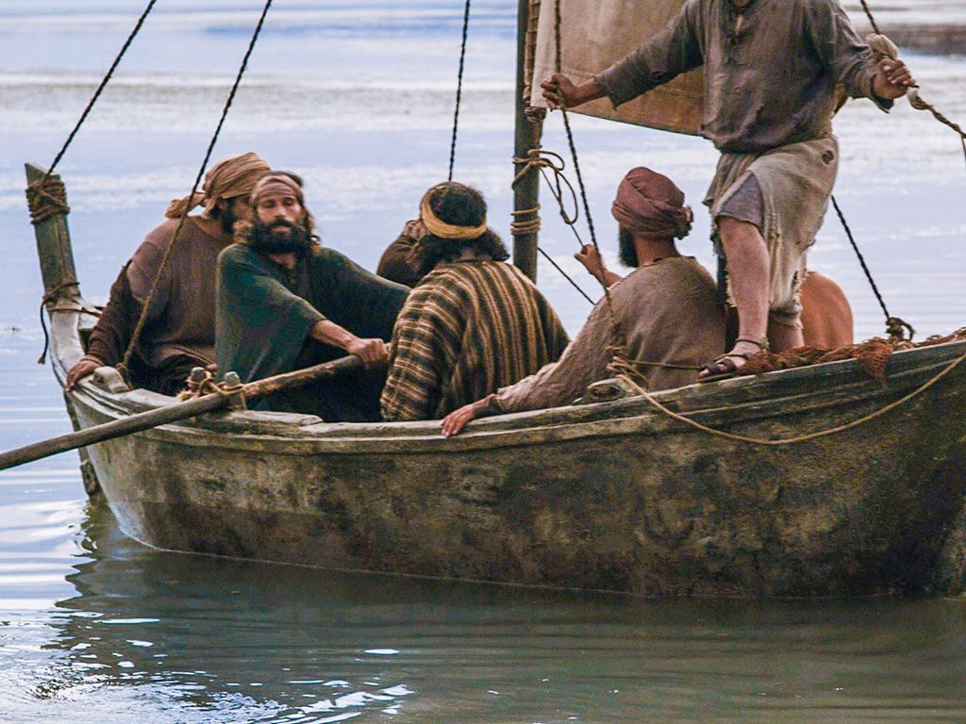
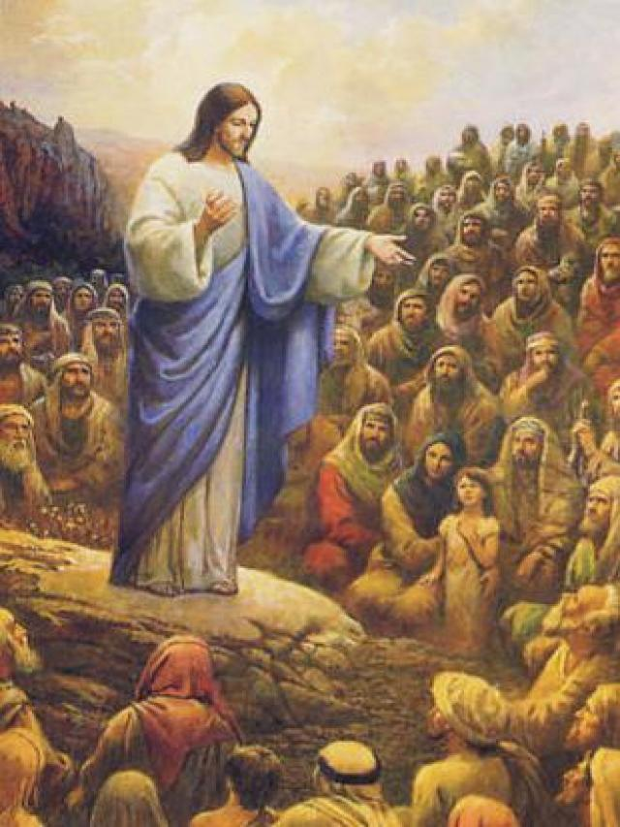
En aquel tiempo, inmediatamente después de la multiplicación de los panes, Jesús hizo que sus discípulos subieran a la barca y se dirigieran a la otra orilla, mientras él despedía a la gente.

Slide 3
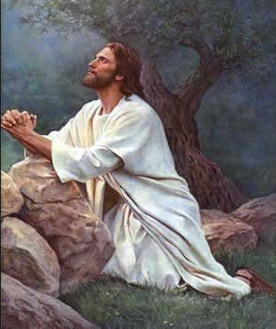
Después de despedirla, subió al monte a solas para orar. Llegada la noche, estaba él solo allí.
Necesitaba hablar con su Padre.

Slide 4
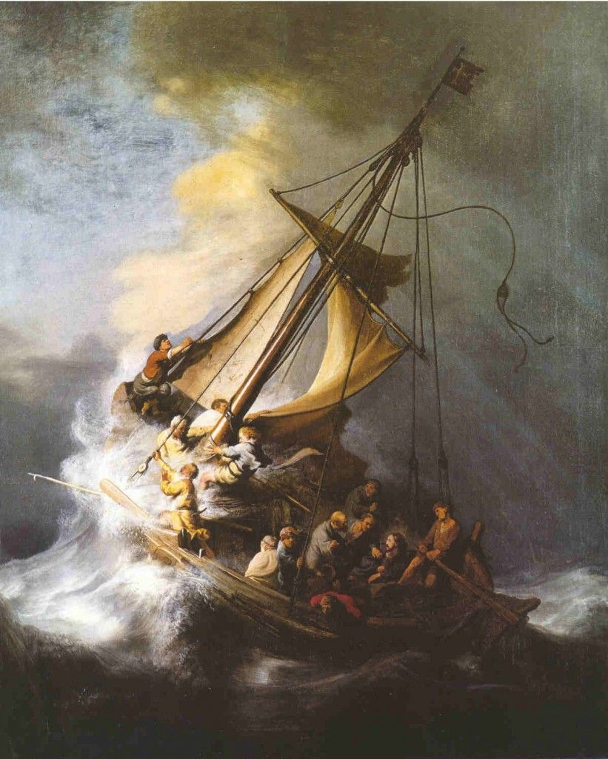
Entretanto, la barca iba ya muy lejos de la costa, y las olas la sacudían, porque el viento era contrario.
A la madrugada, Jesús fue hacia ellos, caminando sobre el agua. Los discípulos, al verlo andar sobre el agua, se espantaron, y decían: “¡Es un fantasma!” Y daban gritos de terror.
Pero Jesús les dijo enseguida: “Tranquilícense y no teman. Soy yo”.

Slide 5
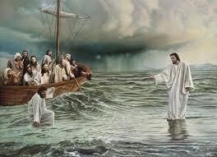
Entonces le dijo Pedro: “Señor, si eres tú, mándame ir a ti caminando sobre el agua”.
Jesús le contestó: “Ven”.
Pedro bajó de la barca y comenzó a caminar sobre el agua hacia Jesús.

Slide 6
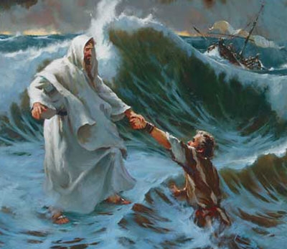
Pero al sentir la fuerza del viento, le entró miedo, comenzó a hundirse y gritó:
“¡Sálvame, Señor!”
Inmediatamente Jesús le tendió la mano, lo sostuvo y le dijo:
“Hombre de poca fe, ¿por qué dudaste?”

Slide 7
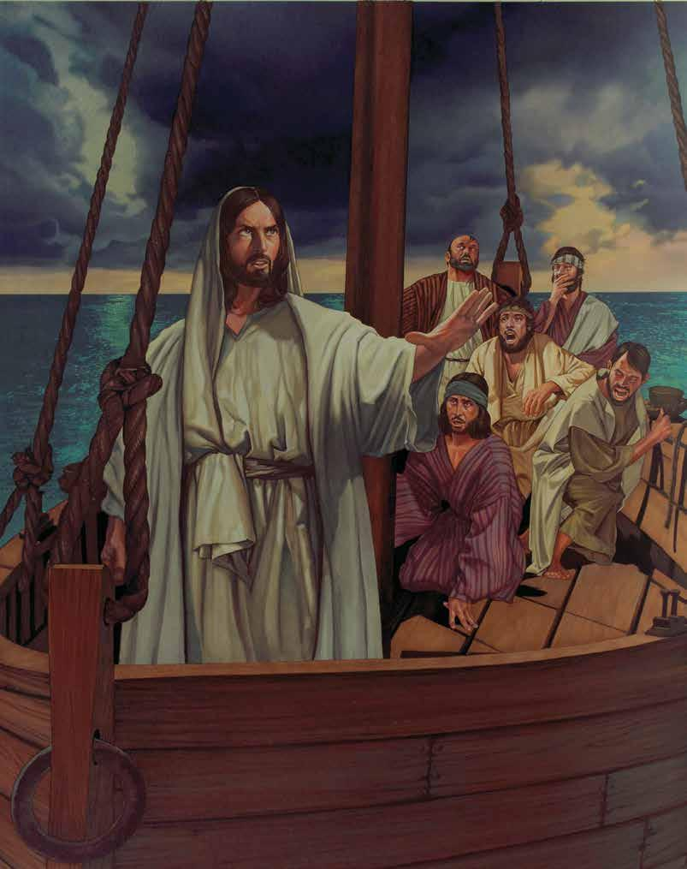
En cuanto subieron a la barca, el viento se calmó. Los que estaban en la barca se postraron ante Jesús diciendo:
“Verdaderamente tú eres el Hijo de Dios”.
Palabra del Señor,
Gloria a Ti, Señor Jesús.

Slide 8
REFLEXIÓN

Slide 9
¿Cuáles son las tormentas en nuestras vidas?
Pueden ser:
Dificultades en el colegio,
Enfermedades en seres queridos,
Peleas en la familia,
Problemas de dinero,
Amigos que no son buenos…
Jesús nos demuestra que Él es mas fuerte que todas las tormentas.

Slide 10
Pedro empezó con mucha fe cuando le pide a Jesús que lo mande a caminar sobre el agua durante la tormenta y empieza a caminar...
¿Qué le paso?

Slide 11
Le entró miedo, se hundió y gritó:
¡Sálvame Señor!
A veces nosotros empezamos con mucha fe y después nos entra miedo.
Pero Jesús siempre tiene compasión de nosotros cuando le pedimos ayuda.
¿Que le dice Jesús?
“Hombre de poca fe,
¿por qué dudaste?”

Slide 12
Para demostrarles que Él era Dios, calmó la tormenta cuando se subió al barco.
¿Creyeron?
Sí. Se postraron ante Él diciendo,
“Verdaderamente tú eres el Hijo de Dios”.
Ellos vieron muchos milagros y les costaba tener fe. Nosotros no vemos estos milagros.
¿Cómo podemos tener la fe que Jesús nos pide?

Slide 13
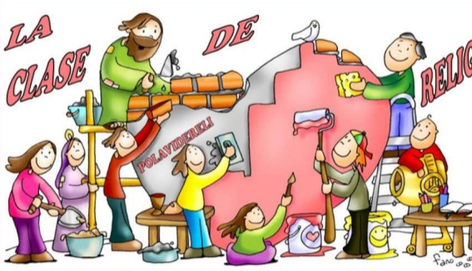
Actividades

Slide 14

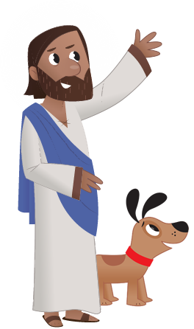
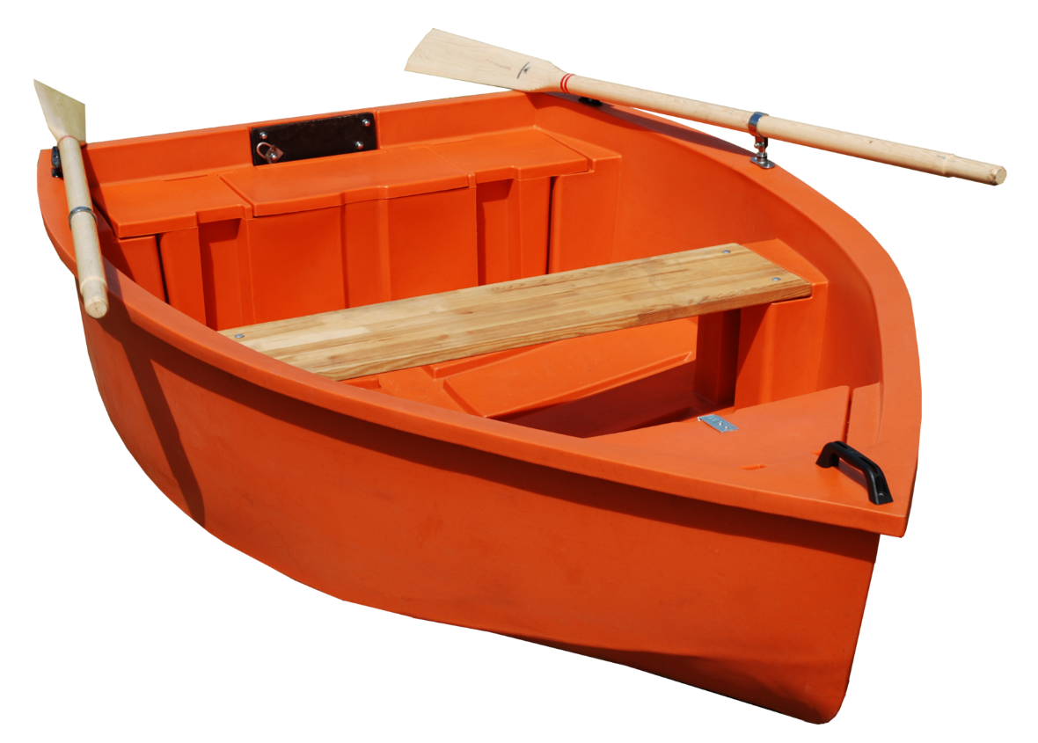
JESÚS NOS LLAMA A TENER FE
Obedecer
Pedir más fe
Aceptar Pruebas
Leer Biblia
Dudar
Servir
Tener Miedo
Sacramentos
¡JESÚS,
AUMENTA MI FE!
Orar
Confiar en Dios

Slide 15
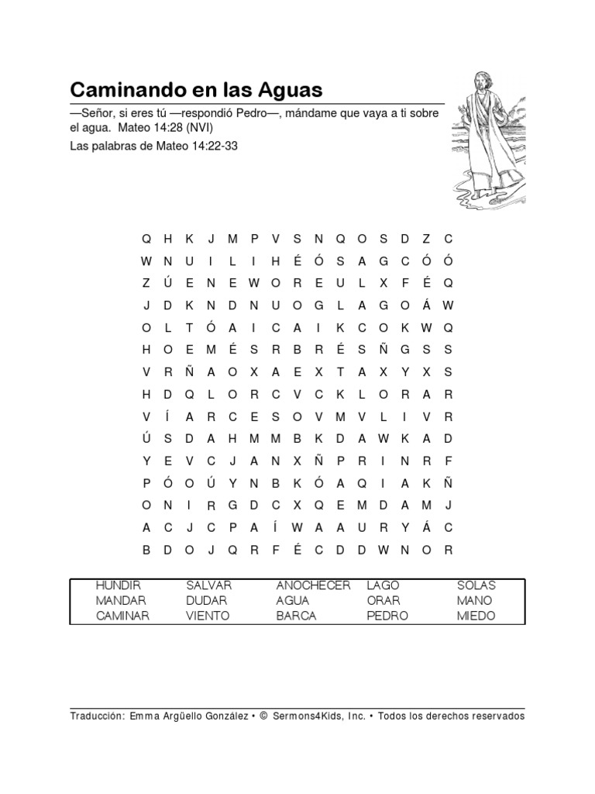

Slide 16
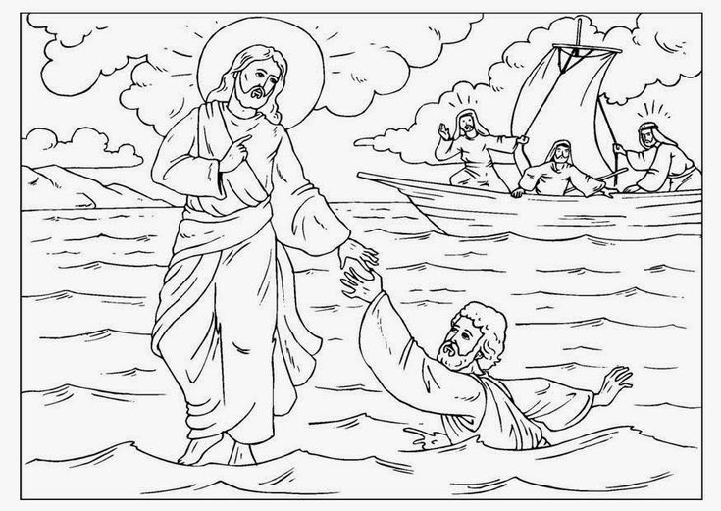
COLOREAR

Slide 17
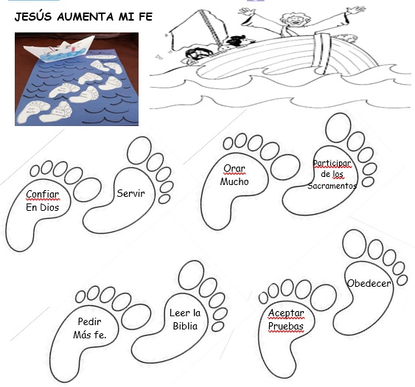
MANUALIDAD
Instrucciones: Cortar el barco con Jesús, los pies, y el letrero. Con otro papel hacer un barco (ver como en Youtube: https://youtu.be/VeHK_1rujQU). Colorear el barco con Jesús y pegarlo al lado del barco de papel. Pegar el barco en la esquina izquierda arriba de un papel azul. Pegar “Jesús Aumenta Mi Fe al lado derecho del barco. Pegar los pies desde la esquina de abajo izquierda hacia arriba a la derecha. Pintar olas. Hablar de las maneras que podemos aumentar la fe.

Slide 18
Oración
Jesús, yo creo en Ti. Ayúdame cuando fallo y cuando las tormentas de la vida son mucho para mi. Sé que Tu mano me salva. Jesús, en ti confío. Amen.

Slide 19

Canción: Por la Fe, Ayi y sus Amigos, (Ctrl Click) https://youtu.be/iTECnlEBBbs, (3 – 7 años)

Slide 20
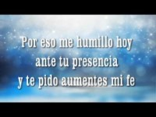
Señor, Aumenta mi Fe, Javier Gomez , https://youtu.be/UCuizEitQro (9+ años)

